Slide 1
Tiempo libre
A 1 minuto ¡De memoria! Todas las palabras que tratan del tiempo libre.
B Cambia el papel con tu compañero/a. Añade a su lista. C En tu propio papel, escribe más palabras. D En un papel nuevo, escribe tu lista de memoria.
Empty your head!

Slide 2
¿Qué te gusta hacer en tu tiempo libre?
Your answer must contain EXACTLY 9 words!
Your answer must contain more than 12 words!
Notes:
The conditions or ‘targets’ can be many and varied. It ALMOST doesn’t matter as the point of putting a condition there is to cause students to think their sentences through carefully as they build them. It makes them much more aware of what they’re saying. And making a sentence of exactly 8 words will involve usually a very short clause with ‘weil’ or two clauses linked with ‘und’ or additional details like when and where. So they focus on different ways to make their sentences longer. It also works well to set >9 words or <5 words at times too.
2

Slide 3
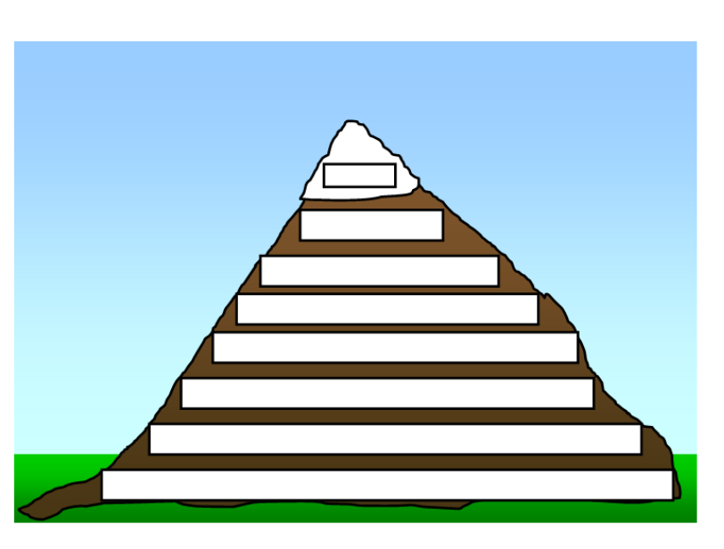
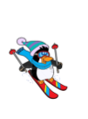
¿Qué te gusta hacer en tu tiempo libre?
fútbol
fútbol y tenis
Me encanta el fútbol.
Me encantan el fútbol y el tenis.
Me encanta jugar al fútbol y al tenis.
Me encanta jugar al fútbol y al tenis con mis amigas.
Me encanta jugar al fútbol y al tenis con mis amigas en el parque.
Me encanta jugar al fútbol y al tenis con mis amigas en el parque porque me lo paso bomba.

Slide 4
Task: Open book assessment
Write a letter about what you like to do in your free time.
You could mention:
What different activities you do
Your favourite thing to do in your free time
Why you like some things and dislike others
What you generally do at the weekends
Activities you have done recently/ in the past
Any things you would like to try in the future NB: Try to write 30-35 words per bullet point.
Notes:
Open book assessment task – feedback to students with examples of their work on the next slide.

Slide 5
Me encanta jugar al fútbol o al tenis con mis amigas en el parque porque me lo paso bomba. Pero mi deporte favorito es montar a caballo o bailar en mi casa. (32 palabras)
La semana pasada fui de compras con mis amigas. Luego fui en autobus a la casa de mi amiga. Luego hice un espectáculo de baile. Fue muy divertido. (28 words).
Mi pasatiempo preferido es ir de compras. No obstante, también hago la natación con mis amigas. Normalmente voy de compras una vez por semana con mis amigas y mi madre. El fin de semana pasado fui de compras con mi madre. Fui de compras en Cambridge en coche. También usé Facebook y vi videos porque es emocionante. (57).
Mi actividad favorita es montar en monopatín y hacer el alpinismo. A mi hermano también le encanta montar en monopatín porque es muy peligroso y divertido. También me gusta hacer el esquí y jugar con los videojuegos que se llaman Call of duty y Assassins creed revolutions. (47)
En el futuro me gustaría jugar al golf porque es muy interesante. También tengo la intención de jugar al tenis de mesa porque es muy rápido. Tengo pensado ver la tele el próximo fin de semana con mi hermana. (39).
Notes:
Examples of work from the class.

Slide 6
 | Week 1 | Week 2 | Week 3 | Week 4 | Week 5
Freetime Speaking 15% | Revise | Revise | Give Sp task | Practise in class | Assessment
Half-term
Media (Film) Writing 15% |  | Week 1 | Week 2 | Week 3 | Week 4 | Week 5 | Week 6
 |  | Learn | Learn | Learn | Give Wr task | Practice run | Assessment
Thursday 29 March – Parents Evening (I say how well it looks like you’re doing with 30% done!)
End of Spring Term

Slide 7
How do we need to improve our speaking?
Speed of recognising the questions
Speed of response
Being and sounding ‘real’ – tone of voice
Being sure about present, past, future (is it juego, jugué or voy a jugar?)
Making ‘porque es/son’ more interesting (other words apart from aburrido/divertido)
Singular or plural? Is or are? ¿Es o son? I like it or I like them? ¿Me gusta o me gustan?

Slide 8
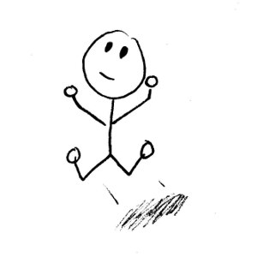
Para empezar…
Persona 1: Uno Persona 2: Dos Persona 1: Tres
1. En vez de decir la palabra ‘dos’, da una palmada.
1. En vez de decir la palabra ‘tres’, salta.

Slide 9
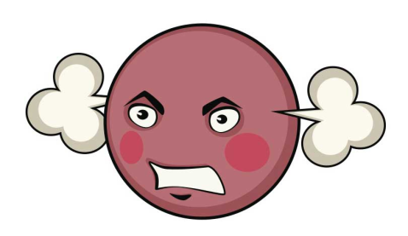
¡Un poco de teatro!
Persona 1: ¿Qué deportes te gustan? Persona 2: Pues, me gusta mucho Facebook. Persona 1: ¡Facebook! ¡Facebook no es un deporte!

Slide 10
En mi tiempo libre me gusta ___________ al fútbol. Lo ________ normalmente los martes en el colegio. También _________los fines de semana con mis amigos en el parque. El fin de semana pasado, no ________ porque ________Londres para ver un partido de Arsenal. ¡___________bomba! El próximo fin de semana______ al fútbol otra vez con mis amigos.

Slide 11
En mi tiempo libre me gusta al fútbol. Lo normalmente los martes en el colegio. También los fines de semana con mis amigos en el parque. El fin de semana pasado, no porque a Londres para ver un partido de Arsenal. ¡ bomba! El próximo fin de semana
al fútbol otra vez con mis amigos.
juego jugué jugar voy a jugar
juego jugué jugar voy a jugar
juego jugué jugar voy a jugar
juego jugué jugar voy a jugar
voy fui ir voy a ir
juego jugué jugar voy a jugar
me lo paso me lo pasé pasarlo voy a pasarlo

Slide 12
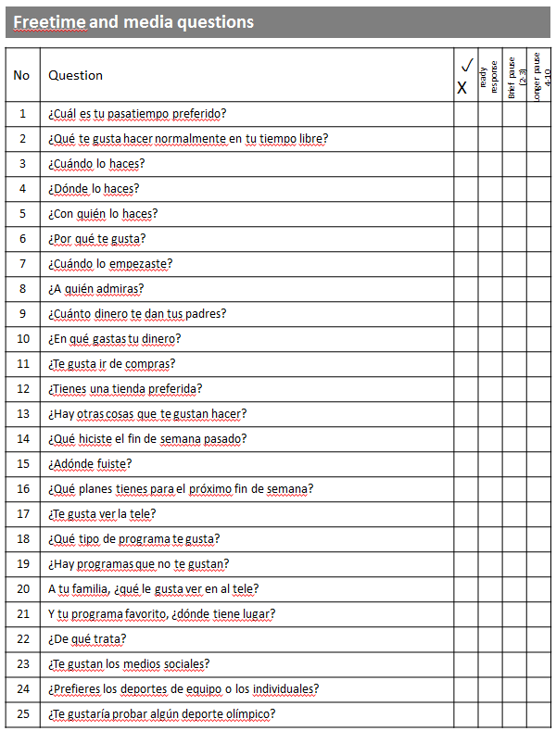
1. Write your name. 2. Work in order 1 → 25 3. Read the question to yourself. 4. Tick or cross, depending on whether you know what it means. 5. Rate your speed of response – Ready response Brief pause Longer pause

Slide 13
Period 6: 1 Señor García Question recognition activity – done individually 2 Revision writing about one hobby of your choice Could be:
1 One sport 2 Shopping 3 Computer games 4 Instrument 5 Reading
6 Other hobby Avoid TV, cinema, pocket money and social media as these are things that everyone does. Include: Present, past, future, opinions + interesting adjectives Use your previous work (Swag bag, marked work in book, revision booklet and GCSE guide) Use my example as a model.

Slide 14
Write a short presentation about one hobby. Use this one as a model.
Otra actividad que me gusta es hacer el footing. Me gusta porque es bueno para la salud y es relajante.
Me encanta cantar. Canto todos los días en casa y a veces en conciertos en el colegio o en la iglesia.
¿Cuándo? ¿Dónde?
cantar
¿Otra actividad?
Me encanta cantar porque es divertido y relajante y también porque me gusta la música.
¿Admiras a alguien?
¿Por qué te gusta?
Admiro mucho a Maria Callas que fue una cantante de opera muy famosa. También admiro a Adele porque tiene mucho talento y mucho éxito.
Empecé a cantar cuando tenía 5 años.
¿Cuándo empezaste? (When did you start?)

Slide 15
Write a short presentation about one hobby. Use this one as a model. REFER TO PREVIOUS WORK!
¿Cuándo? ¿Dónde?
¿Otra actividad?
¿Por qué te gusta?
¿Admiras a alguien?
¿Cuándo empezaste? (When did you start?)

Slide 16
Starting off a letter |  | Por la tarde | In the evening
Dear… | Querido/a | Normalmente | usually
I’m going to talk about | Voy a hablar sobre | In the past (PAST TENSE VERBS!)
Linking ideas |  | last weekend | el fin de semana pasado
My favourite sport | mi deporte favorito | last Saturday | el sábado pasado
My favourite hobby | mi pasatiempo preferido | Future plans
Another activity I like is | Otra actividad que me gusta es.. | next weekend | el próximo fin de semana
I also like | También me gusta | I am going to | voy a…
but I don’t like | pero no me gusta… | I would like to | me gustaría…
and I hate | y odio… | I am thinking of.. | tengo pensado…
Saying what you generally do (PRESENT TENSE) |  | More links (see board)
At weekends.. | los fines de semana | although | aunque

Slide 17
Modals – (plus infinitive)
1. Quiero/no quiero – I want/ I don’t want
2. Puedo/no puedo – I can/ I can’t
3. Tengo que/ No tengo que – I have to/I don’t have to
Conditional
1. Me gustaría – I would like to
Past tense
1. imperfect – Cuando era joven, jugaba al = When I was young, I used to play
2. imperfect – iba a ….pero = I was going to ……but
3. preterit - El sábado pasado, fui a ……. = last Saturday, I went to 4. preterit – Decidí + infinitive = I decided to
Future 1. Voy a….. = I’m going to
2. Tengo pensado – I’m planning to/thinking of 3. Tengo la intención de – I’m intending to…….
Subjunctive
1. Cuando sea mayor – when I’m older
2. Cuando esté de vacaciones en el verano – when I’m on holiday in the summer
3. Cuando tenga más tiempo libre este fin de semana – when I have more time this weekend
Additional extras
1. Intento + infinitive = I try to........
2. Suelo + infinitive = I usually ……….. 3. Antes de + infinitive……Before doing……. 4. Después de + infinitive …..After doing…….

